Slide 1
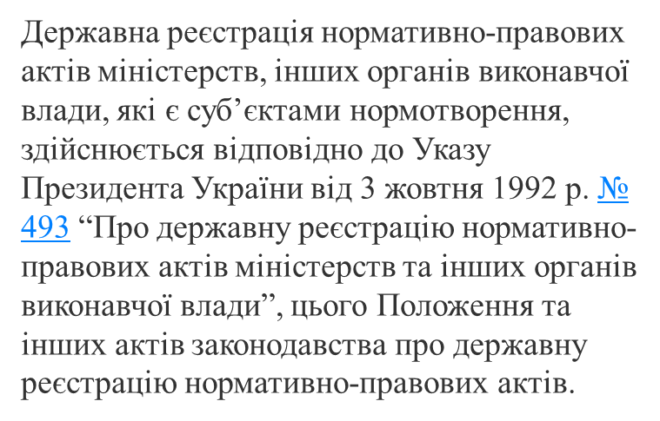



Порядок подання нормативно – правових актів на державну реєстрацію до Південно – Східного міжрегіонального управління Міністерства юстиції
(м. Дніпро) та проведення їх державної реєстрації

Slide 2
Державній реєстрації
підлягають нормативно-правові акти, які містять одну або більше норм, що зачіпають права, свободи, законні інтереси і стосуються обов’язків громадян та юридичних осіб;
встановлюють новий або змінюють, доповнюють чи скасовують організаційно-правовий механізм їх реалізації;
мають міжвідомчий характер, тобто є обов’язковими для інших органів виконавчої влади та органів місцевого самоврядування, а також юридичних осіб, що не належать до сфери управління суб’єкта нормотворення;

Slide 3
На державну реєстрацію подаються нормативно-правові акти
прийняті уповноваженими на це суб'єктами нормотворення в електронній (через систему електронної взаємодії органів виконавчої влади із застосуванням засобів кваліфікованого електронного підпису чи печатки)
в паперовій формі в порядку, визначеному Мін’юстом, що містять норми права, мають неперсоніфікований характер і розраховані на неодноразове застосування, незалежно від строку їх дії (постійні чи обмежені певним часом) та характеру відомостей, що в них містяться, у тому числі з грифами "Для службового користування", "Особливої важливості", "Цілком таємно", "Таємно" та іншими, а також прийняті в порядку експерименту.

Slide 4
Нормативно-правовий акт подається на державну реєстрацію протягом трьох робочих днів після його прийняття в одному примірнику (оригінал нормативно-правового акта). Для нормативно-правових актів, які містять інформацію з обмеженим доступом, вимога щодо захисту якої встановлена законом, додатково подається засвідчена в установленому законодавством порядку копія такого акта.
У разі наявності положень, норм та доручень, що поширюються на інші органи, нормативно-правовий акт повинен бути погоджений з відповідними суб’єктами нормотворення та/або з іншими заінтересованими органами відповідно до законодавства в порядку та за формою, встановленими законодавством з питань документування управлінської діяльності.

Slide 5
Державна реєстрація нормативно-правового акта полягає у проведенні правової експертизи на відповідність:
Конституції та законодавству України
Конвенції про захист прав людини і основоположних свобод 1950 року і протоколам до неї
міжнародним договорам України, згоду на обов’язковість яких надано Верховною Радою України, та зобов’язанням України у сфері європейської інтеграції та праву Європейського Союзу (acquis ЄС)
антикорупційної та гендерно-правової експертиз з урахуванням практики Європейського суду з прав людини прийнятті рішення про державну реєстрацію цього акта
присвоєнні йому реєстраційного номера та занесенні до Єдиного державного реєстру нормативно-правових актів.

Slide 6
На державну реєстрацію не подаються акти:
а) персонального характеру (про склад комісій, призначення на посаду і звільнення з неї, заохочення працівників тощо);
б) дія яких вичерпується одноразовим застосуванням, крім актів про затвердження положень, інструкцій та інших, що містять правові норми;
в) оперативно-розпорядчого характеру (разові доручення);
г) якими доводяться до відома підприємств, установ і організацій рішення вищестоящих органів;
д) спрямовані на організацію виконання рішень вищестоящих органів і власних рішень міністерств, інших органів виконавчої влади, що не мають нових правових норм;
е) рекомендаційного, роз'яснювального та інформаційного характеру (методичні рекомендації, роз'яснення, у тому числі податкові, тощо), нормативно-технічні документи (національні та регіональні стандарти, технічні умови, будівельні норми і правила, правила спортивних змагань з видів спорту, визнаних в Україні, тарифно-кваліфікаційні довідники, кодекси усталеної практики, форми звітності, у тому числі щодо державних статистичних спостережень, адміністративних даних та інші).

Slide 7
Разом з нормативно-правовим актом до органу державної реєстрації подаються:
а) пояснювальна записка за формою, визначеною у додатку 4 до Регламенту Кабінету Міністрів України, затвердженого постановою Кабінету Міністрів України від 18 липня 2007 р. № 950
б) порівняльна таблиця за формою, визначеною у додатку 7 до Регламенту Кабінету Міністрів України, затвердженого постановою Кабінету Міністрів України від 18 липня 2007 р. № 950
в) документи про зовнішнє погодження та/або погодження за вмовчанням нормативно-правового акта із суб’єктами нормотворення та/або з іншими заінтересованими органами відповідно до законодавства в порядку та за формою, встановленими законодавством з питань документування управлінської діяльності;
г) рішення ДРС про погодження проекту регуляторного акта;
ґ) довідка щодо відповідності зобов’язанням України у сфері європейської інтеграції та праву Європейського Союзу (acquis ЄС) за формою, визначеною в додатку 1 до Регламенту Кабінету Міністрів України, затвердженого постановою Кабінету Міністрів України від 18 липня 2007 р. № 950
д) висновок Мінцифри про проведення цифрової експертизи, якщо проект нормативно-правового акта стосується питань інформатизації, електронного урядування, формування і використання національних електронних інформаційних ресурсів, розвитку інформаційного суспільства, електронної демократії, надання адміністративних послуг або цифрового розвитку;
е) висновок про проведення гендерно-правової експертизи проекту нормативно-правового акта за формою, визначеною у додатку 2 до Порядку проведення гендерно-правової експертизи, затвердженого постановою Кабінету Міністрів України від 28 листопада 2018 р. № 997

Slide 8
Державна реєстрація нормативно-правового акта проводиться протягом 15 робочих днів з дня, наступного після надходження його до органу державної реєстрації
За результатами проведених експертиз орган юстиції приймає одне з таких рішень:
1) про державну реєстрацію нормативно-правового акта;
2) про повернення нормативно-правового акта без державної реєстрації для доопрацювання;
3) про відмову в державній реєстрації нормативно-правового акта;
4) про визнання акта таким, що не підлягає державній реєстрації;

